Slide 1
搜索引擎基础与入门
恒生长运 技术一部 俞育峰

Slide 2
01
工作原理
搜索引擎的基本工作原理介绍
02
倒排索引
倒排索引算法的介绍
目录
CONTENT
03
Lucene的使用
全文检索引擎工具包Lucene的使用
04
搜索引擎的简单应用
Talk is cheap. Show me the code
05
常用搜索服务器
基于Lucene的Solr和ElasticSearch

Slide 3


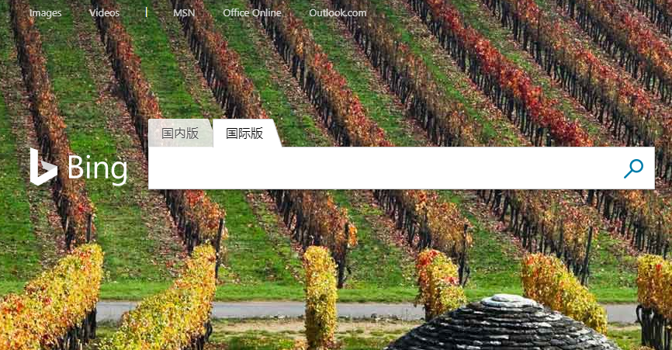
搜索引擎的基本工作原理介绍
搜索引擎的定义
搜索引擎（Search Engine）是指根据一定的策略、运用特定的计算机程序从互联网上搜集信息，在对信息进行组织和处理后，为用户提供检索服务，将用户检索相关的信息展示给用户的系统。搜索引擎包括全文索引、目录索引、元搜索引擎、垂直搜索引擎、集合式搜索引擎、门户搜索引擎与免费链接列表等。
搜索引擎就是把计算机中存储的信息与用户的信息需求相匹配，并把匹配的结果展示出来。

Slide 4
搜索引擎的基本工作原理介绍
网络爬虫
模拟用户行为从一个链接爬到另外一个链接，像蜘蛛在蜘蛛网上爬行一样。
01
排序
对搜索结果计算相关性，并进行排序，最终展现给用户
04
02
建立索引
对文档进行解析和处理，存储索引和文档。
03
用户搜索
用户输入信息去匹配搜索
Notes:
结构化数据与非结构化数据
排序：商业行为

Slide 5
倒排索引
倒排索引（Inverted index），也常被称为反向索引、置入档案或反向档案，是一种索引方法，被用来存储在全文搜索下某个单词在一个文档或者一组文档中的存储位置的映射。它是文档检索系统中最常用的数据结构。
数据库索引中的HASH索引与BTREE索引
简单模拟使用倒排索引算法建立索引的过程
Notes:
反过来说，正排索引就是通过遍历文章去找关键词，倒排索引就是通过关键词去找文章
Hash，就是我们所谓的散列表，它的存储是key-value结构的。当我们对数据建立索引后，我们的每个数据都会有一个对于的Hash值。当我们去查找数据的时候，只要取条件 的Hash值即可。数据存储的位置通过Hash值快速找到。
BTREE二叉搜索树：一颗优化的二叉搜索树 ，O(n) 转变成了 O(log2(n))

Slide 6
倒排索引
要被索引的文本
周杰伦是一个歌手，也是一个演员。
周杰伦出生于台湾省。
林书豪是一个NBA篮球运动员，效力于亚特兰大老鹰队。
林书豪很喜欢周杰伦创作的歌曲。
林书豪和周杰伦担任近期的《这就是灌篮》篮球综艺节目。

Slide 7
倒排索引
分词、去除无关紧要的词
周杰伦是一个歌手，也是一个演员。
周杰伦出生于台湾省。
林书豪是一个NBA篮球运动员，效力于亚特兰大老鹰队。
林书豪喜欢周杰伦创作的歌曲。
林书豪和周杰伦担任近期的《这就是灌篮》篮球综艺节目。
周杰伦 歌手 演员
周杰伦 出生于 台湾省
林书豪 NBA 篮球 运动员 效力 亚特兰大 老鹰队
林书豪 喜欢 周杰伦 创作 歌曲
林书豪 周杰伦 担任 近期 这就是灌篮 篮球 综艺节目
Notes:
介绍常见得当分词器

Slide 8
倒排索引
关键词：{文章编号+位置}
周杰伦：A1 B1 D3 E2
歌手：A2
演员：A3
出生于：B2
台湾省：B3
林书豪：C1 D1 E1
NBA：C2
篮球：C3 E6
运动员：C4
效力：C5
亚特兰大：C6
老鹰队：C7
喜欢：D2
创作：D4
歌曲：D5
担任：E3
近期：E4
这就是灌篮：E5
综艺节目：E6
几篇文章
周杰伦 歌手 演员
周杰伦 出生于 台湾省
林书豪 NBA 篮球 运动员 效力 亚特兰大 老鹰队
林书豪 喜欢 周杰伦 创作 歌曲
林书豪 周杰伦 担任 近期 这就是灌篮 篮球 综艺节目
搜索条件：周杰伦和林书豪打篮球
结果集：{A1 B1 D3 E2}U{C1 D1 E1}U{C3 E6}
排序：文章E权重最高 E>C=D>A=B

Slide 9
第三部分
Lucene
Lucene的一些基本操作
Lucene——开放源代码的全文检索引擎工具包

Slide 10
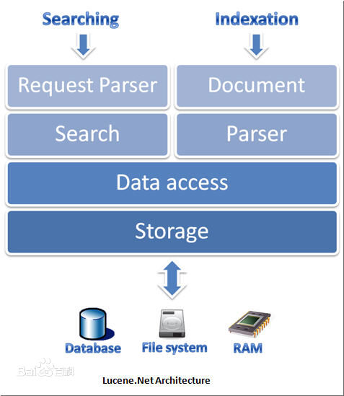
Lucene的介绍
Lucene简介
Lucene是一套用于全文检索和搜索的开放源代码程序库，由Apache软件基金会支持和提供。Lucene提供了一个简单却强大的应用程序接口，能够做全文索引和搜索，在Java开发环境里Lucene是一个成熟的免费开放源代码工具；就其本身而论，Lucene是现在并且是这几年，最受欢迎的免费Java信息检索程序库。如今最常使用的Solr和ElasticSearch搜索引擎服务器就是基于Lucene的。
http://lucene.apache.org/

Slide 11
Lucene的介绍
Lucene基本使用
建立索引
修改索引
删除索引
搜索查询
高亮显示搜索结果中的关键词
自定义结果排序、范围区间搜索、分页搜索、多条件搜索

Slide 12
搜索引擎的简单应用
如何在开发应用中使用
详情见代码
https://github.com/yuyufeng1994/searchengine
Notes:
https://github.com/yuyufeng1994/searchengine

Slide 13
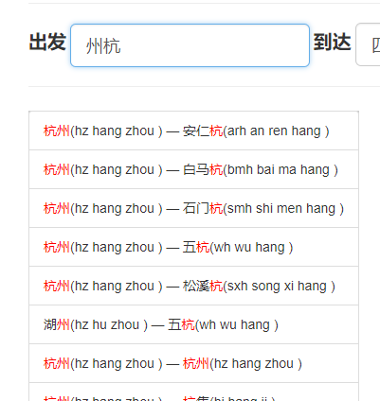
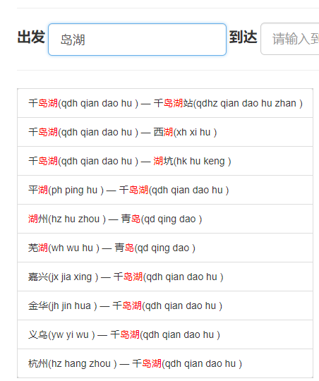

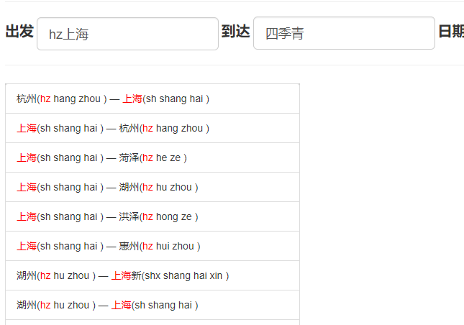
搜索引擎的简单应用
跟现有产品对比
Notes:
https://github.com/yuyufeng1994/searchengine

Slide 14

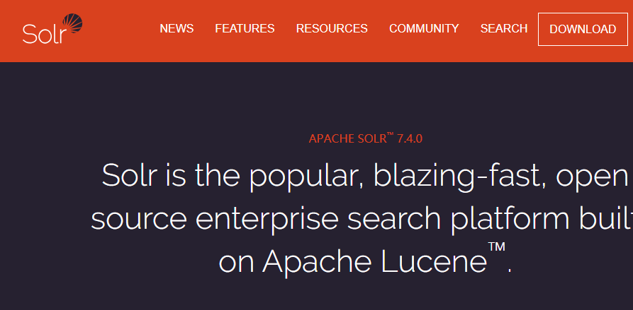
常用搜索服务器
ElasticSearch\Solr介绍
Solr
Elasticsearch

Slide 15
常用搜索服务器
ElasticSearch\Solr介绍
Solr
ElasticSearch
Solr是Apache Lucene项目的开源企业搜索平台。其主要功能包括全文检索、命中标示、分面搜索、动态聚类、数据库集成，以及富文本（如Word、PDF）的处理。
Solr是高度可扩展的，并提供了分布式搜索和索引复制。Solr是最流行的企业级搜索引擎。
Elasticsearch是一个实时的分布式搜索和分析引擎。它可以帮助你用前所未有的速度去处理大规模数据。
它可以用于全文搜索，结构化搜索以及分析，当然你也可以将这三者进行组合。
Elasticsearch是一个建立在全文搜索引擎 Apache Lucene™ 基础上的搜索引擎，可以说Lucene是当今最先进，最高效的全功能开源搜索引擎框架。
适合实时搜索的应用

Slide 16
感谢参与
参考文档：https://blog.csdn.net/column/details/21785.html

